Slide 1

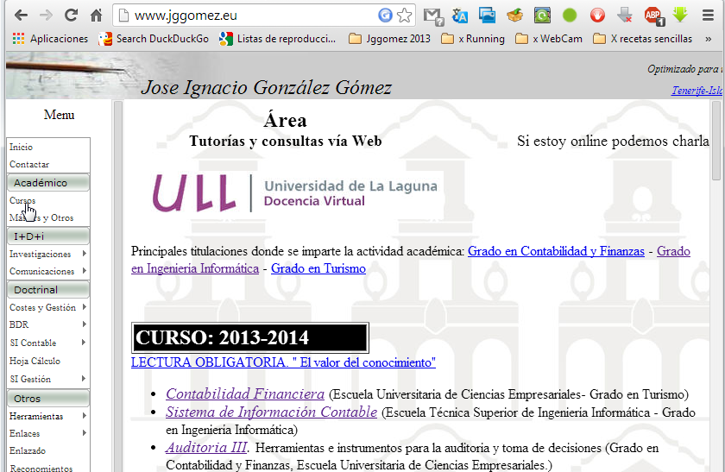
Presentación: Sistemas de Información Contable
Profesor responsable:
  Jose Ignacio González Gómez

Slide 2
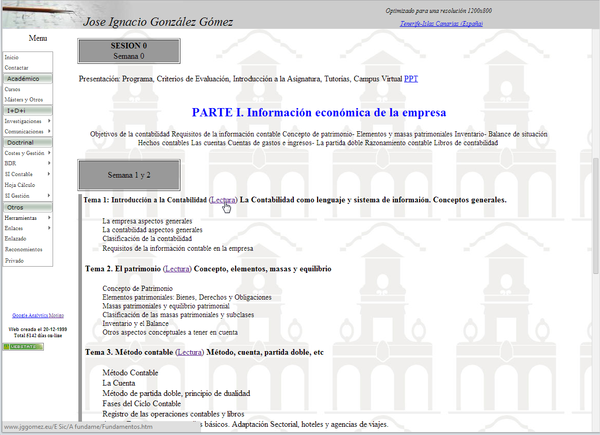

Slide 3
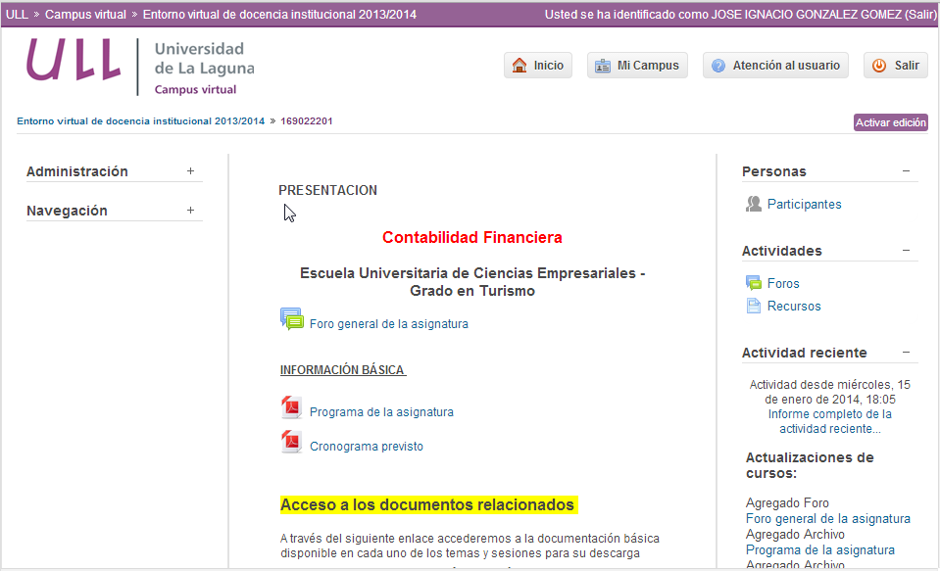

Aula Virtual:
Clave de matriculación general: conta2014

Slide 4

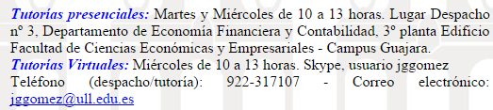
Contacto:
Horarios y tutorías

Slide 5
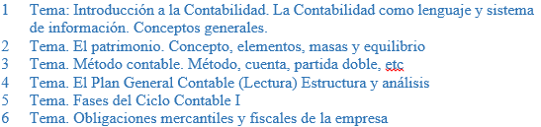
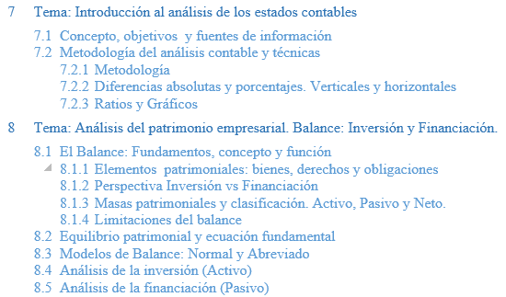
Contenidos
PARTE I. Fundamentos de Contabilidad (I): La contabilidad como sistema de información y análisis de los estados contables, generalidades
PARTE II. Fundamentos de Contabilidad (y II): El análisis contable

Slide 6
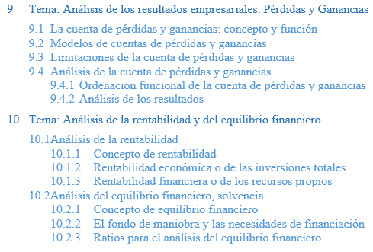
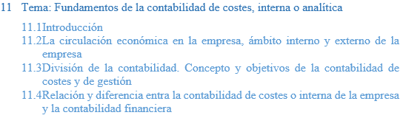
PARTE II. Fundamentos de Contabilidad (y II): El análisis contable
PARTE III. Contabilidad de costes para la toma de decisiones

Slide 7
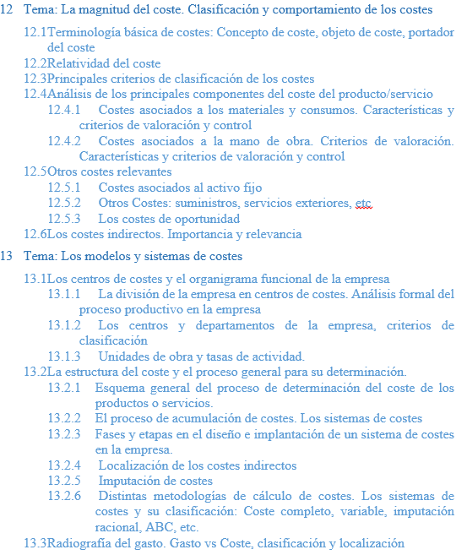
PARTE III. Contabilidad de costes para la toma de decisiones

Slide 8
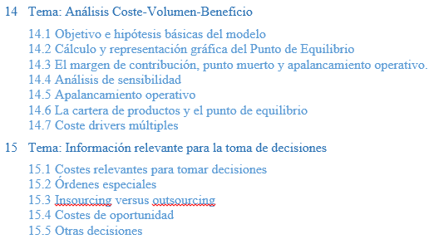
PARTE III. Contabilidad de costes para la toma de decisiones

Slide 9
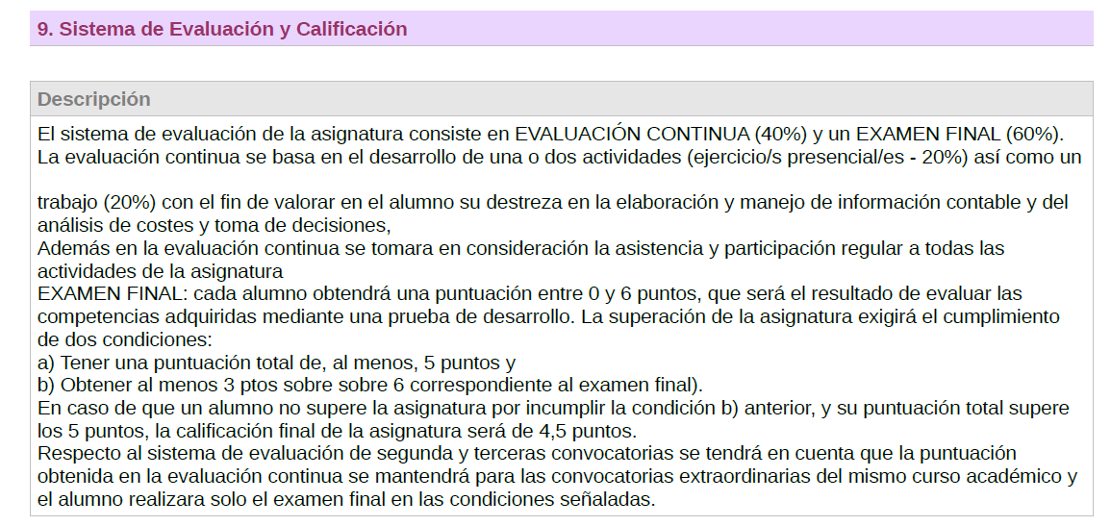

Slide 10
¿dudas?

